Slide 1


C++ 프로그래밍

Slide 2
C++에 대한 기본

Slide 3








C++ 기본
C++ 및 환경 설정 소개
C++ 프로그래밍 환경 설정
C++로 첫 번째 프로그램 초기화
C++ 내 변수 및 데이터
기본 데이터 입력 및 출력 연산자
C++의 If-else 절
Switch-case 구문
C++의 루프
배열(Array)
방법 (함수)

Slide 4
1. C++에 대한 소개

Slide 5
1 C++에 대한 소개
C++ 란
- C++ 언어는 1970년대 후반 C 언어에서 Bjarne Stroustrup가 개발하었다.
- C 언어의 확장 버전으로 C의 모든 기존 기능을 통합한 것이다.
- 고급 및 저급 언어의 기능과 기능을 결합한 중간 수준 언어로 간주된다.
- 임베디드 프로그래밍 및 시스템, 응용 그로그램, 게임 프로그래밍에 사용할 수 있다.
- C++는 "다방향" 언어이다. 즉, C와 같이 구조적으로 지향적이며 객체지향이라는 매우 중요한 특징을 가지고 있다. C++ 객체 지향 프로그래밍 시리즈에서 C++의 객체 지향 부분을 배우게 된다.
- 세계에서 가장 인기 있는 프로그래밍 언어 중 하나는 C++이다

Slide 6
2. 프로그래밍 환경 설정C++

Slide 7
2.1 Dev-C++ 설치
스텝 1 : https://sourceforge.net/projects/orwelldevcpp/. 링크로 이동한 후 다운로드 누름

Slide 8
2.1 Dev-C++ 설치
스텝2: 다운로드가 완료되면 두 번 클릭하여 Dev C++를 설치 -> 언어

Slide 9
2.1 Dev-C++ 설치
스텝3: “agree”(동의)를 클릭

Slide 10
2.1 Dev-C++ 설치
스텝4: 추가 설정이 없는 경우 "다음"버튼 클릭

Slide 11
2.1 Dev-C++ 설치
스텝5: 저장 위치를 ​​선택한 다음 "설치"를 클릭

Slide 12
2.1 Dev-C++ 설치
스텝6: “Finish/완성"을 클릭하여 Dev-C++ 설치 완료

Slide 13
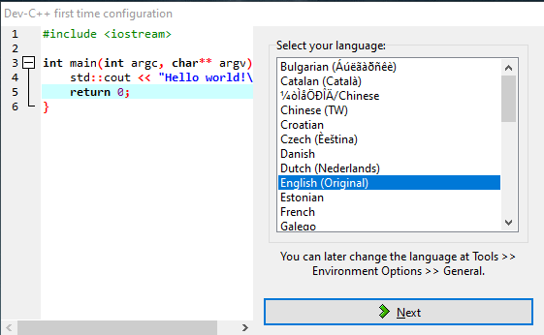
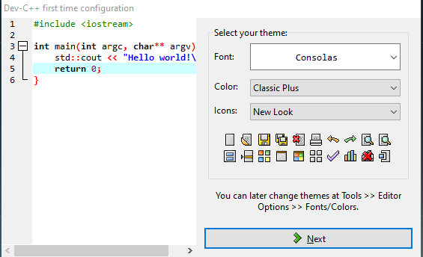
2.2 Dev-C++의 사양
Dev C++를 처음 시작할 때 언어 또는 소프트웨어 인터페이스와 같은 정보를 구성함
Ở lần khởi động Dev C++ đầu tiên, chúng ta sẽ cấu hình các thông tin như ngôn ngữ hoặc giao diện phần mềm chẳng hạn.

Slide 14
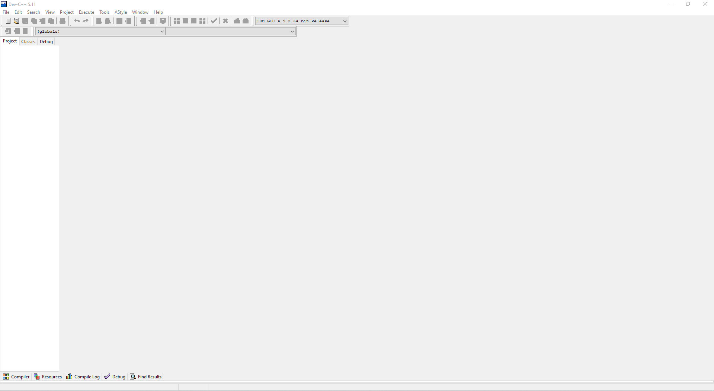
2.2 Dev-C++의 사양
- 구성이 완료되면 Dev C++ 인터페이스가 나타나며 이는 이후의 모든 Dev C++ 실행의 인터페이스가 됨.

Slide 15
3. C++로 첫 번째 프로그램 초기화

Slide 16
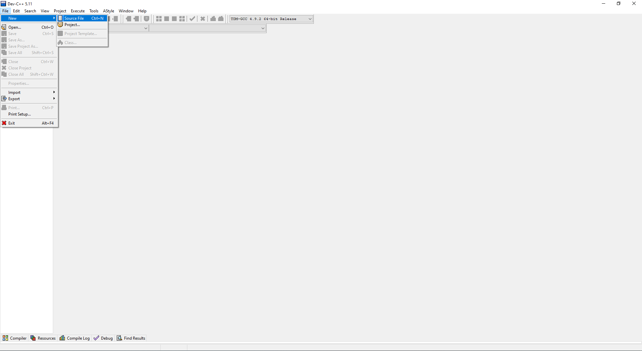
3. 첫 번째 C++ 프로그램 만들기
스텝1: "Ctrl+N" 조합을 누르거나 "파일/새로 만들기/소스 파일"을 선택하여 새 파일을 만들기

Slide 17
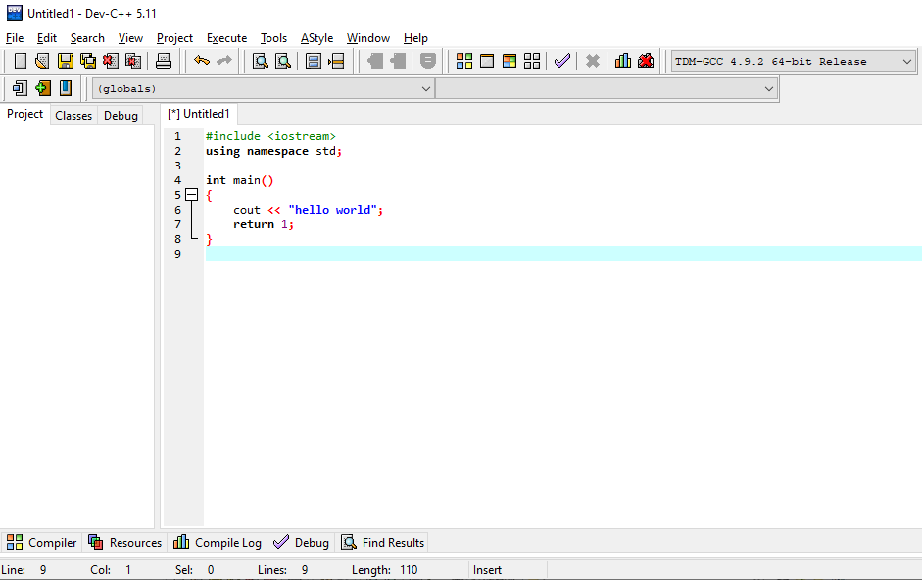
3. 첫 번째 C++ 프로그램 만들기
스텝2: 방금 생성한 파일에 첫 번째 소스 코드를 작성
아래 코드는 기본 텍스트 "Hello world"를 화면에 출력하는 C++ 프로그램의 구조임. 'cout<< "content" 또는 'printf("content")'를 사용하여 화면에 출력함
B2: Nhấn tổ hợp phím “Ctrl+N” hoặc chọn “File/New/Source File” để tạo 1 file mới

Slide 18
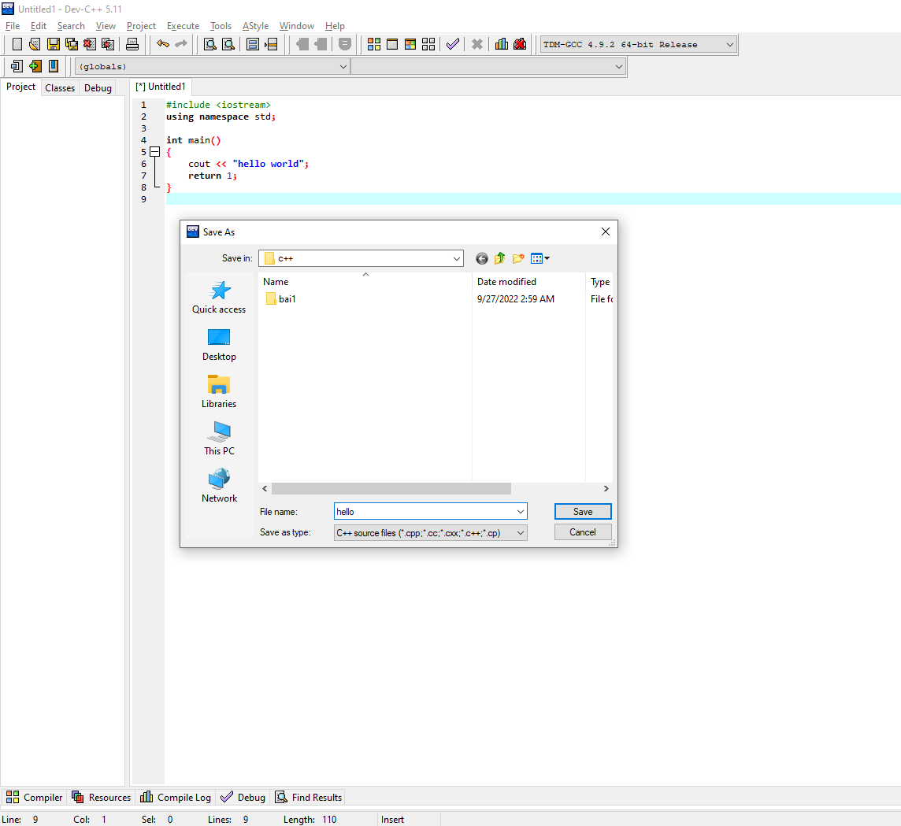
3. 첫 번째 C++ 프로그램 만들기
스텝3: 파일/저장을 선택하거나 Ctrl+S를 눌러 방금 작성한 파일을 .cpp 로 저장하기
B2: Nhấn tổ hợp phím “Ctrl+N” hoặc chọn “File/New/Source File” để tạo 1 file mới

Slide 19
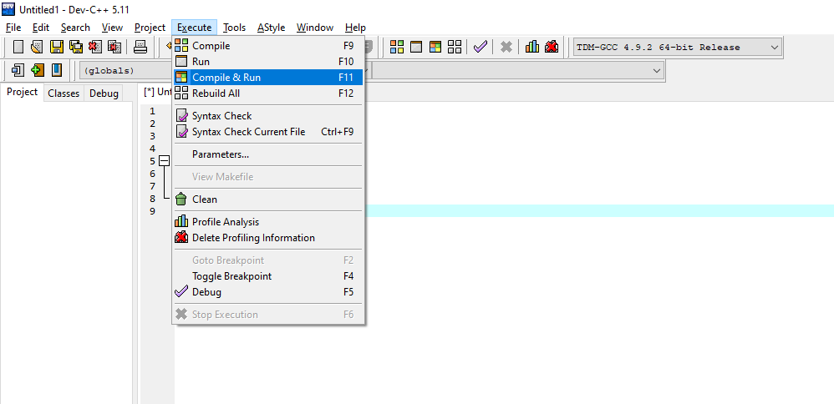
3. 첫 번째 C++ 프로그램 만들기
B2: Nhấn tổ hợp phím “Ctrl+N” hoặc chọn “File/New/Source File” để tạo 1 file mới
스텝4: Execute/Compile & Run(또는 F11 키를 누름)을 선택하여 Dev C++로 C++ 프로그램을 컴파일및 실행하기

Slide 20
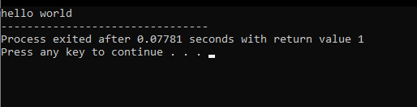
3. 첫 번째 C++ 프로그램 만들기
스텝5: 결과: 프로그램이 화면에서 실행됨과 동시에 hello.exe 파일이 생성되기
B2: Nhấn tổ hợp phím “Ctrl+N” hoặc chọn “File/New/Source File” để tạo 1 file mới

Slide 21
4. C++의 변수 및 데이터 유형

Slide 22
4.1 데이터 유형에 대한 소개
데이터 유형이란?
- C/C++(또는 다른 언어) 프로그래밍에서 데이터 유형은 변수가 취할 수 있는 값이나 함수가 반환할 수 있는 값을 정의하는 부분임.
일반적인 데이터 유형
- int : 정수형
- double: 실수형
- bool: 논리형(true or false)
- char: 글자형
B2: Nhấn tổ hợp phím “Ctrl+N” hoặc chọn “File/New/Source File” để tạo 1 file mới

Slide 23
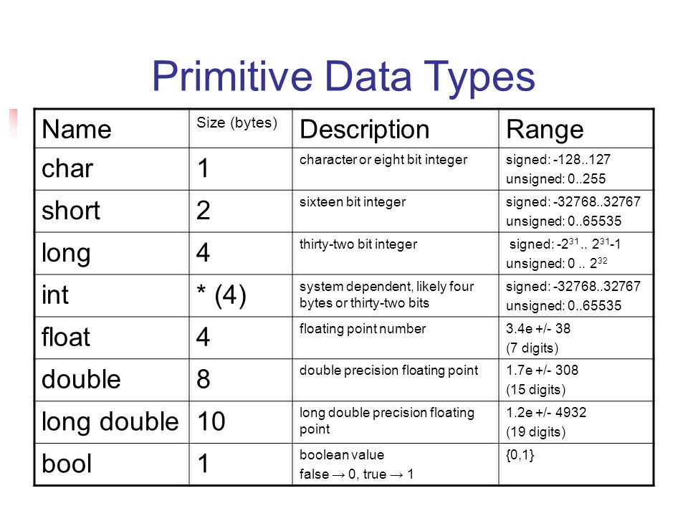
4.1 데이터 유형에 대한 소개

Slide 24
4.2 변수
변수란?
프로그래밍에서 변수는 런타임 중에 변경될 수 있는 값을 나타내는 데 사용되는 건
예: 변수는 연령, 계정의 금액을 나타내면 이러한 값은 시간이 지남에 따라 변경될 수 있으며 변수를 사용하여 저장해야 함.
변수 선언 구조
정수, 실수, 문자열 등의 데이터형마다 변수를 선언하는 방법이 다름.
정수 변수를 선언하는 구문:
[데이터 유형] [변수 ] = [값]
B2: Nhấn tổ hợp phím “Ctrl+N” hoặc chọn “File/New/Source File” để tạo 1 file mới

Slide 25
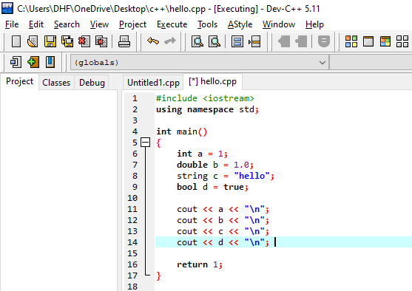
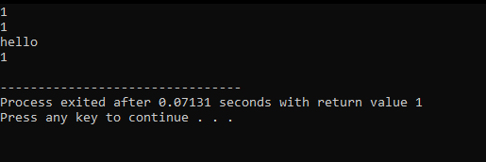
4.3 데이터 유형 사례
Dưới đây là cấu trúc khai báo 1 số kiểu dữ liệu tiêu biểu
- 일부 데이터 유형을 선언 구조 및 프로그램을 실행하는 결과:

Slide 26
5. 기본 데이터 입력 및 출력 연산자

Slide 27
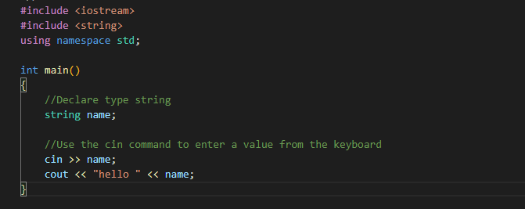
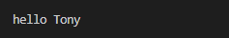
5.1 데이터 입력
Dưới đây là cấu trúc khai báo 1 số kiểu dữ liệu tiêu biểu
키보드에서 데이터 입력하기:
- cin >> [variable_name] 명령을 사용할 수 있음:
- 키보드에서 변수 “이름” 값을 입력하기:
- 결과:

Slide 28
5.2 기본 연산자
Dưới đây là cấu trúc khai báo 1 số kiểu dữ liệu tiêu biểu
C++의 기본 연산자:
연산자는 산술 계산이나 논리식을 수행하는 데 사용되는 기호(+ - + / % & ! …)
C#에서는 다음 유형의 연산자가 지원됨 :
연산자 | 의미 | 사례
+ | 덧셈 | a + b
- | 뺄셈 | a – b
* | 곱셈 | a * b
/ | 나눗셈 | a / b
% | 나눗셈 정리 | a % b

Slide 29
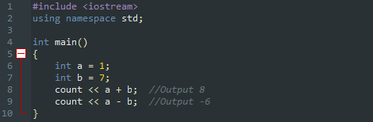
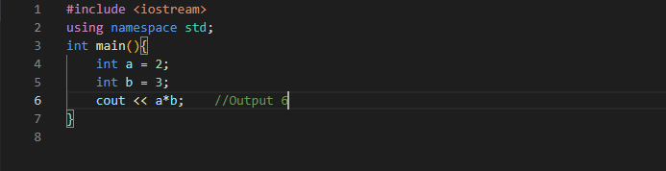
5.2 기본 연산자
Dưới đây là cấu trúc khai báo 1 số kiểu dữ liệu tiêu biểu
예:
- 덧셈‘+’ 및 뺄셈 ‘-’:
- 곱셈 ‘*’:

Slide 30
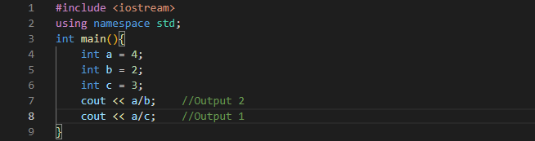
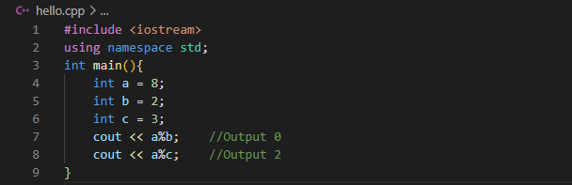
5.2 기본 연산자
Dưới đây là cấu trúc khai báo 1 số kiểu dữ liệu tiêu biểu
예:
- 정수 나눗셈‘/’:
- 나눗셈 정리‘%’:

Slide 31
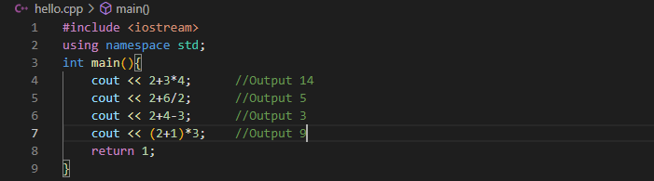
5.2 기본 연산자
Dưới đây là cấu trúc khai báo 1 số kiểu dữ liệu tiêu biểu
가감승제의 우선 순위:
- 식에서 우선 순위가 더 높은 연산자가 먼저 평가됨
- 높은 것에서 낮은 것의 우선 순위: 1-괄호() 안 -> 2-지수 – 루트 -> 3-곱하기 또는 나누기 * / -> 4-더하기 또는 빼기
- 우선 순위가 같으면 왼쪽에서 오른쪽으로 계산됨.
예:

Slide 32
5.2 기본 연산자
Dưới đây là cấu trúc khai báo 1 số kiểu dữ liệu tiêu biểu
C++에서 할당 연산자:
- 할당 연산자는 변수에 값(값 표현식)을 할당하는 데 사용됨. 할당 연산자에는 다음과 같이 포함됨:
연산자 | 표현 | 사례
= | = 기호 오른쪽의 표현식을 왼쪽 변수에 할당 | int x = 10 + 12 // x = 22
+= | 왼쪽의 변수에 오른쪽의 값을 더하기 즉: x = x + 2 | int x = 3 x += 2 // x = 5
-= | 왼쪽에 있는 변수의 값을 오른쪽에 있는 값과 같은 양만큼 빼기. 즉: x = x - 10 | int x = 22 x -= 20 // x = 2
*= | 왼쪽의 변수에 오른쪽의 값을 곱하기. 즉: x = x * 3 | int x = 9 x *= 3 // x = 27
/= | 왼쪽 변수 값을 오른쪽 값과 같은 양만큼 나누기. 즉: x = x / 2 | int x = 12 x /= 3 // x = 4
%= | 왼쪽 변수 값을 오른쪽 값과 같은 양만큼 나눗셈 정리하기. 즉: x = x % 3 | int x = 10 x += 3 // x = 1

Slide 33
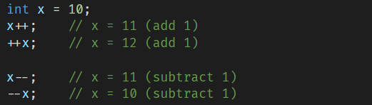
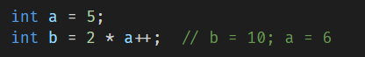
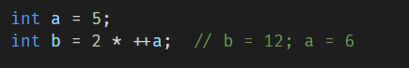
5.2 기본 연산자
++ 및 -- 연산자
++ 연산자: 변수에 1단위를 더하기
-- 연산자: 변수에 1단위를 빼기
이 두 연산자는 왼쪽이나 오른쪽에 쓸 수 있음.
단독으로 쓰면 ++, --의 위치가 다르지 않지만 표현에는 차이가 있음.
표현식에서 작성된 경우(++x), ++ 연산자가 먼저 실행된 다음 표현식에 할당됨
(x++) 이후에 작성된 경우 표현식이 실행된 다음 ++ 연산자가 실행됨.
- 예: ++는 변수 뒤에 쓰여져서 나중에 실행되는 경우
- 예: ++는 변수 앞에 쓰여져서 먼저 실행되는 경우

Slide 34
5.2 기본 연산자
C++의 비교 연산자
- 비교 연산자는 두 피연산자에 대해 연산을 수행하고 true 또는 false 값으로 bool 결과를 반환함.
- 예: int a = 5; 및 int b = 6; 있는 경우:
연산자 | 의미 | 사례
== | 같음 비교 | bool c = (a == b); false
> | 더 큰 비교 | bool c = (a > b); false
>= | 크거나 같음 비교 | bool c = (a >= b); false
< | 다 작은 비교 | bool c = (a < b); true
<= | 작거나 같음 비교 | bool c = (a <= b); true
!= | 같지 않은 비교 | bool c = (a != b); true

Slide 35
5.2 기본 연산자
C++의 논리 연산자
- 논리 연산자는 bool 조건에 대해 수행하고 bool을 true 또는 false로 반환함.
- 예: bool a = false; 및 bool b = true; 인 경우:
연산자 | 의미 | 사례
&& | AND 연산자: 논리식이 모두 true인 경우 true를 반환하고 나머지 경우는 false를 반환함. | bool c = (a && b); false
|| | OR 연산자: 논리식 중에서 하나라도 true이면 true를 반환하고 나머지는 false를 반환함 | bool c = (a || b); true
! | 앞에 쓰여 있고 false이면 true를 반환하고 true이면 false를 반환함 | bool c = !a; true

Slide 36
6. C++의 If-else 절

Slide 37
6가지의 if-else 조건문
if-else 조건문
- 구문(if 문)
if (조건)
{
구문; //구문이 true이면 구문이 실행됨
}
- if – else 문은 논리 조건이 true인경우 및 false인 경우 실행할 문(문 블록)을 정의함: if (조_건)
{
구문; //구문이 true이면 구문이 실행됨
}
else
{
구문; //구문이 false이면 구문이 실행됨
}

Slide 38
6가지의 if-else 조건문
예:
한 문장만 실행하거나 문장 블록 전체를 실행하는 경우 축약형태로 작성 가능함.
If구문 | if – else 구문
int number = 1990; if ((number % 2) == 0) { cout <<number << “짝수이다”; } //Output: 1990는 짝수이다 | int number = 1991; if ((number % 2) == 0) { cout <<number << “짝수이다”; }else { cout <<number << “홀수이다”; } //Output: 1991는 홀수이다

Slide 39
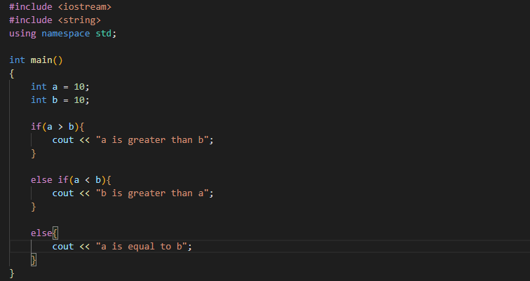
6가지의 if-else 조건문
예:
- Else 이후 여러 가지의 경우를 확인하고 싶다면 다른 If 를 바로 시작할 수 있음
- 이러한 경우에는 output는 “a is equal to b”.

Slide 40
7. Switch-case 구문

Slide 41
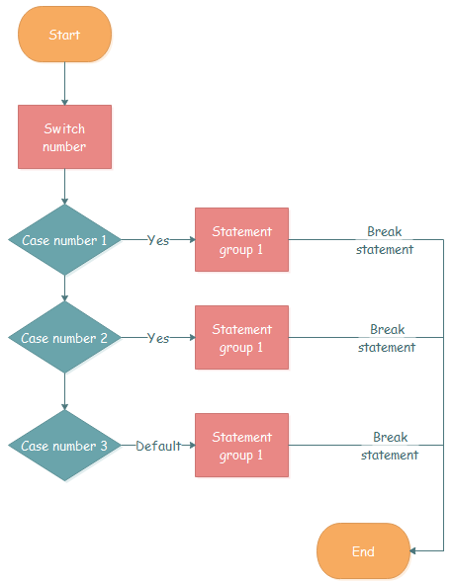
7. Switch-case 구문
Switch-case 구문:
- switch ... case 구문은 다중 분기 구조에 적용되며 많은 if – else 구문을 대체함.
- 구문:
switch (expr)
{
case expr1:
//
break;
case expr2:
//
break; // ...
default:
//..
break;
}

Slide 42
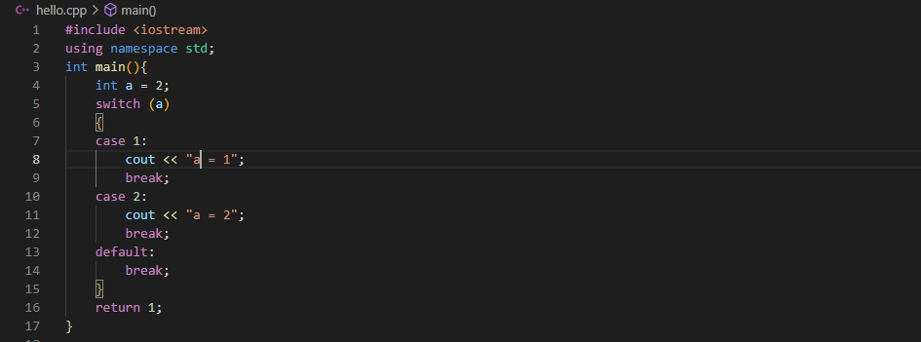
7. Switch-case 구문
예:
//Output : a = 2
위의 구문 블록은 숫자를 case 키위드 뒤에 있는 1,2 등인 표현식과 비교함. 표현식이 나오면 해당 표현식으로부터 break 를 만날 때까지 구문을 실행함
break 를 만나지 않으면 끝까지 실행함.

Slide 43
8. C++의 루프

Slide 44
8. 루프
For 루프
반복하는 명령문 블록을 실행하는 구조를 만들어 줌.
구문:
for ( 초기화; 조건; 업데이트 )
{
//명령문 블록의 구문들}

Slide 45
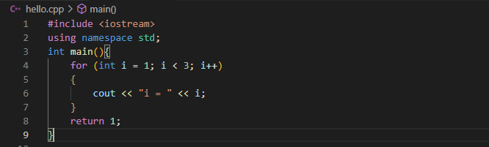
8. 루프
예
Output:
// i = 1
// i = 2

Slide 46
8. 루프
While 루프
이 명령문은 조건을 확인함. True이면 실행 블록을 실행하지만 조건을 확인하고 여전히 true이면 블록을 다시 실행함. 그리고 False이면 루프를 종료함:
while (조건)
{
//조건이 true이면 루프를 함
}

Slide 47
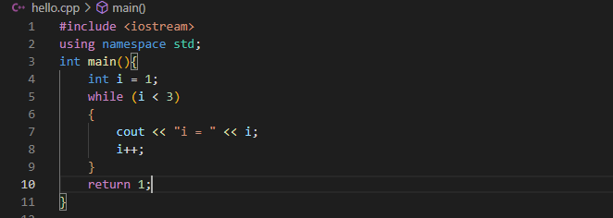
8. 루프
예:
- 루프를 작성하려면 원하는 반복 횟수 뒤에 유한한 반복 횟수(조건이 false임)이이야 함 : i++;
Output:
// i = 1
// i = 2

Slide 48
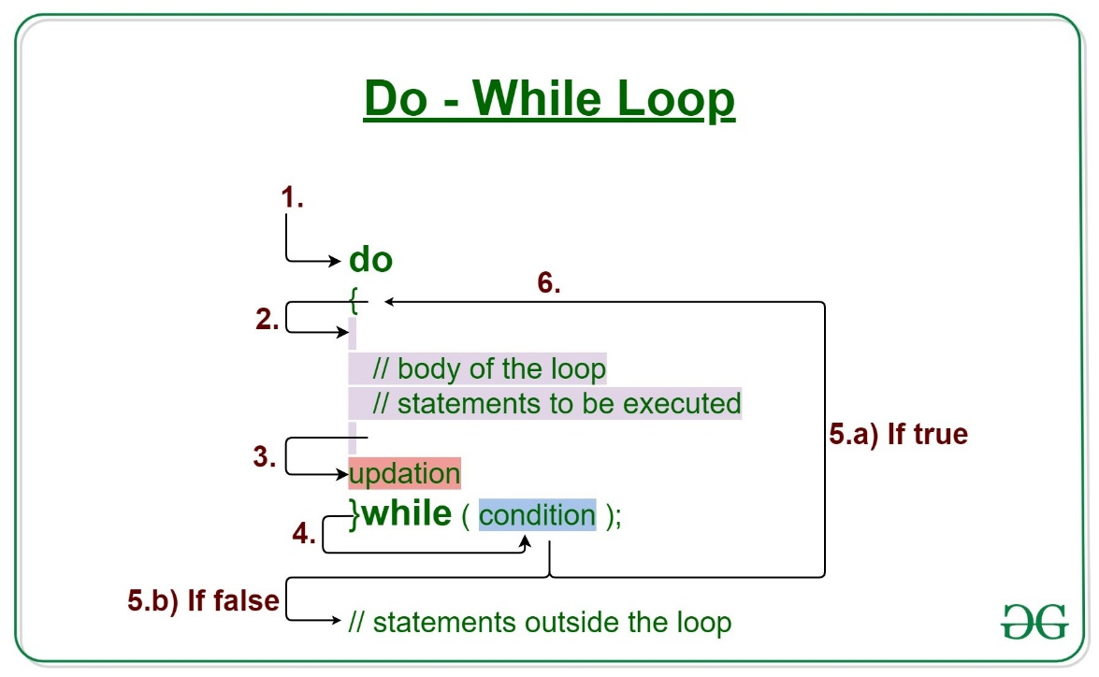
8. 루프
do-while 루프
- 이 루프는 while 루프와 다음과 같이 차이가 있음: 먼저 명령문을 실행한 다음 조건을 확인하고, 조건이 true 이면 반복하고 false 이면 루프를 종료함.
- 구문:
do
{
//명령문 블록
}
while (조건);

Slide 49
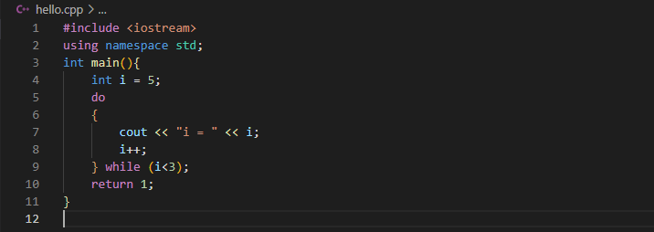
8. 루프
예:
Output : // i = 10
- do-while구문에서 루프 블록이 항상 최소의 한 번 실행되므로 5가 3보다 작지 않더라도 여전히 화면에 출력됨.

Slide 50
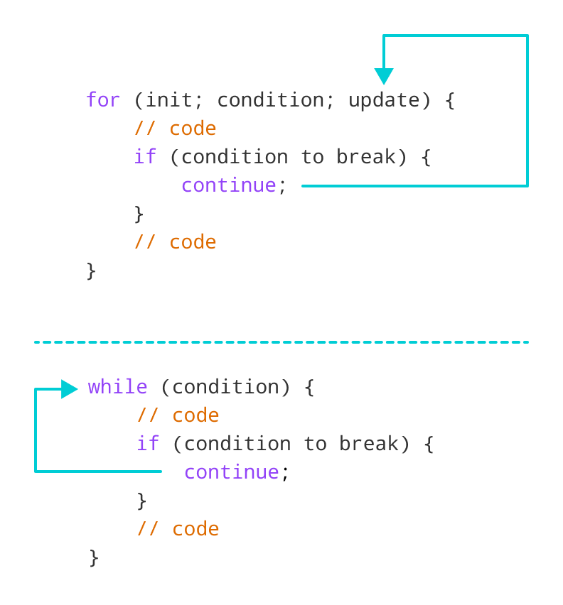
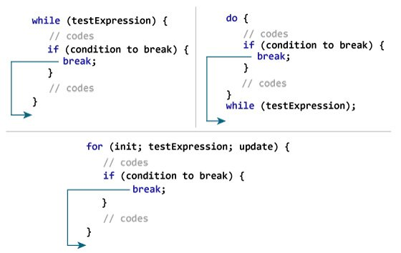
8. 루프
④ C++의 break 및 continue 구문
- Break 및 continue 문은 루프에서 실행 방향하는 데에 지원함.
- 루프에서 break문은 루프를 바로 종료시킨 다음 루프 뒤의 구문으로 이동함.
- 루프에서 continue문은 나오면 다음에 나오는 실행문들을 건너뛰고 반복문의 다음 단계를 실행시킴(신규 루프 시작함)

Slide 51
8. 루프
예:
Break | Continue
//3으로 나누어 떨어지는 숫자를 출력함 for (int i = 10; i <= 20; i ++ ) { if (i % 3 != 0) continue; // 다음의 루프가 바로 실행됨 cout << "i숫자 = " + i; } // i숫자 = 12 // i숫자 = 15 // i숫자 = 18 | int i = 0; while (true) { cout << "i숫자 = " + i; i++; if (i == 10) break; // 루프 탈출 } // 0 1 2 3 4 5 6 7 8 9 10

Slide 52
9. 배열(array)

Slide 53
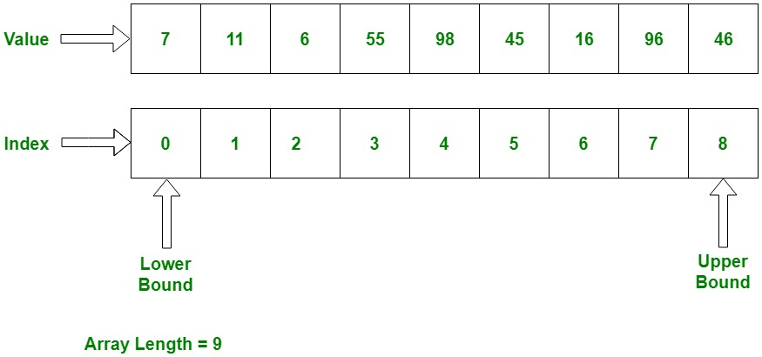
9. 배열(array)
C++의 배열 및 배열 신고 방법
- 배열은 동일한 유형의 데이터 집합을 저장하는 데이터 구조이며 0으로부터 시작함.
- 구문: 데이터 유형 배열_명[배열_길이]{요소_값};
;

Slide 54
9. 배열(array)
예:
- 배열을 초기화하고 값을 할당하지 않음:
string phone[5];
- 배열을 초기화하고 값을 할당함:
- String 배열:
string phone[3] {"Iphone", "Samsung", "Xiaomi"};
- Int 배열:
int studentId[3] {9110, 2993, 2441};
- Double 배열:
double averagePoint[3]{9.2, 8.6, 4.6};

Slide 55
9. 배열(array)
배열의 요소 액세스
- 배열의 위치(인덱스)를 통해 배열 요소를 접근할 수 있음
- 구문: 배열-변수[인덱스]. 그 중에 [인덱스]는 배열의 요소에 대한 순위임. 요소 인덱스는 0으로부터 시작함.
;

Slide 56
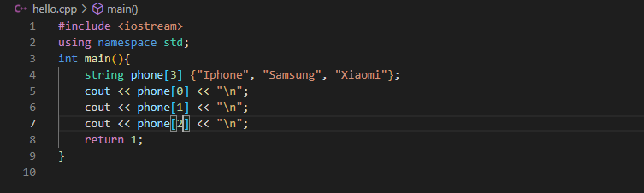
9. 배열(array)
예:
Output : // Iphone
// Samsung
// Xiaomi

Slide 57
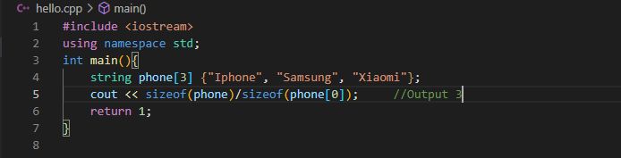
9. 배열(array)
배열 길이
int 배열_길이 = sizeof(배열_이름) / sizeof(베열_이름[0]);
예:
;

Slide 58
10. 방식(함수)

Slide 59
10. 방식(함수)
C++의 방식 선언
- 방식(Method) 특정 작업을 수행하기 위한 명령 그룹이며 재사용이 가능함. 응용 프로그램을 쉽게 검토 및 유지 관리할 수 있으며 호출 시 작동함.
방식 선언의 구문
<return type> <name_method>(<parameters>)
{
// 방식 구문
return result;
}
- Return type : double, string, int, bool 등과 같은 함수의 반환 유형임. 함수에 반환 유형이 없는 경우 void라는 키워드를 작성함
Name-method : 방식 이름
Parameters : 함수의 매개변수(있는 경우)
Return : 선언된 데이터 유형과 동일한 데이터 유형으로 함수를 호출할 때 값을 반환해 줌. Void인 경우 반환할 필요 없음.
;

Slide 60
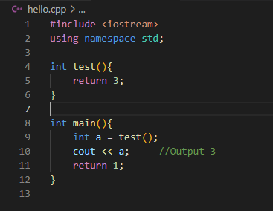
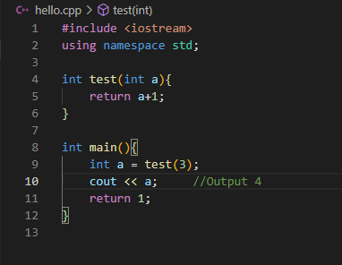
10. 방식(함수))
예:
- 매개변수가 없는 방식: - 매개변수 가있는 방식

Slide 61
C++ 심화

Slide 62
C++ 심화
C++의 Object-Oriented-Programming
포인터, 구조체, typedef, 정적
목록, 스택 및 대기열
디자인 패턴

Slide 63
1. C++의 Object-Oriented-Programming

Slide 64
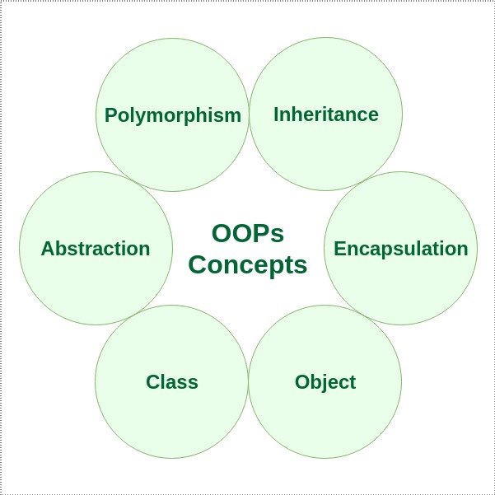
1.1 OOP란?
OOP 는
오늘날 널리 사용되고 중요한 프로그래밍 기술 중 하나
Java, PHP, .NET, Ruby, Python...과 같은 대부분의 프로그래밍 언어는 OOP를 지원함. 객체 지향 프로그래밍(OOP)은 프로그래머가 객체를 추상화하는 코드에서 객체를 생성할 수 있도록 하는 프로그래밍 기술임.

Slide 65
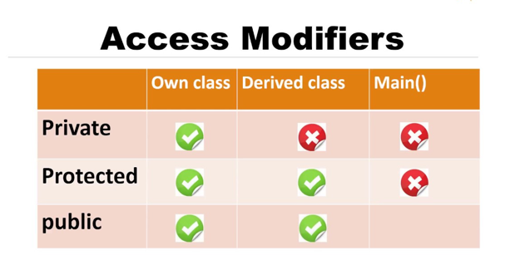
1.2 액세스 수정자
액세스 수정자란?
- C++ 액세스 수정자는 클래스에 포함된 변수 및 멤버 함수에 대한 접근 권한을 지정하는 연산자임
- 액세스 수정자 덕분에 클래스 외부의 구성 요소가 액세스할 수 있는지 여부를 결정함 -> 해당 클래스에 포함된 정보를 보호할 수 있음
액세스 수정자의 유형

Slide 66
1.3 Class, Object, Attribue, Method
- Class 객체를 정의하는 곳이며 클래스는 변수가 객체로 취급되는 데이터 유형으로 이해할 수 있음.
- Object : 클래스의 인스턴스로서 Object는 변수로 이해될 수 있음.
- Attribue : 객체의 특징 (사람의 이름, 나이 등)
- Phương thức : 객체의 행동 및 행위 (사람이 걸어가는 것 등)
객체 선언 구조: className objectName = className(param)

Slide 67
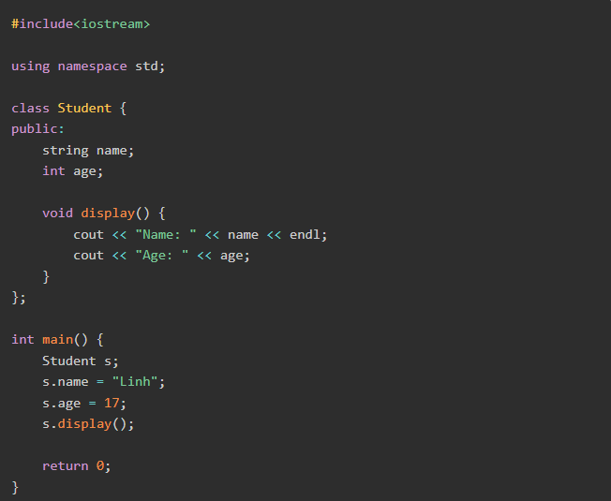
1.3 클래스, 객체, 속성, 메소드
예: name과 age의 2가지 속성을 가지고 있는 “student” 클래스를 만들고 방식은 화면에 자신 정보를 출력함.

Slide 68
Constructor
생성자

Slide 69
1.4 생성자
C++ 에서 생성자(constructor)는 객체 생성 시 자동으로 호출되는 특수 메소드
새 개체의 데이터 멤버를 초기화하는 데 사용됨. C++의 생성자는 클래스 또는 구조체와 이름이 같음.
- 생성자의 2 가지가 있음:
- 기본 생성자
- 매개변수가 있는 생성자
- 생성자의 구조: Classname(param) { };
- 기본 생성자: 인수가 없는 생성자를 기본 생성자라고 함. 객체 생성시 호출됨
- 매개변수가 있는 생성자: 기본 생성자와 동일한 인수가 있는 생성자

Slide 70
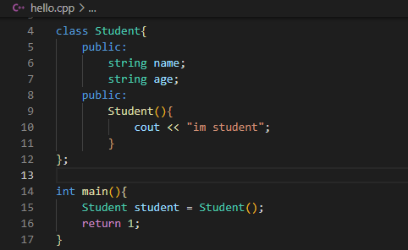
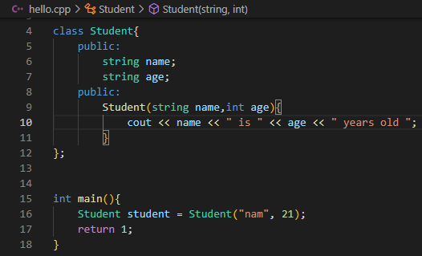
1.4 생성자
예
기본 생성자 전달된 인수가 있는 생성자
Student student = Student("nam", 21);
Output : ‘im student’ Output : ‘Nam is 21 years old’

Slide 71
1.4 소멸자
- 소멸자(Destructor)는 생성자의 반대이며 생성자는 객체의 값을 초기화하는 데 사용되지만 소멸자는 객체를 파괴하는 데 사용됨.
- 클래스에는 소멸자가 하나만 있고 자동으로 호출됨. 소멸자를 정의하지 않으면 컴파일러는 자동적으로 기본 소멸자를 생성함.
- 생성자와 마찬가지로 소멸자는 클래스 이름과 동일한 이름으로 정의되며 void라도 반환 유형이 없고 소멸자 이름 앞에 ~가 있어야 함.
- 소멸자(destructor)의 구문: ~Classname() { };

Slide 72
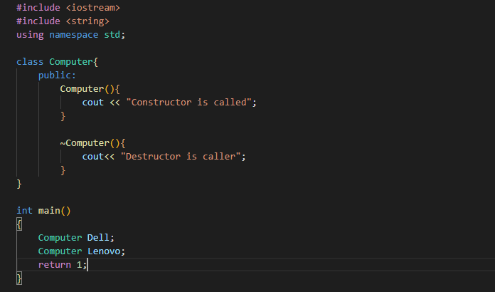
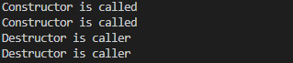
1.4 소멸자
예:
Out put

Slide 73
This 포인터

Slide 74
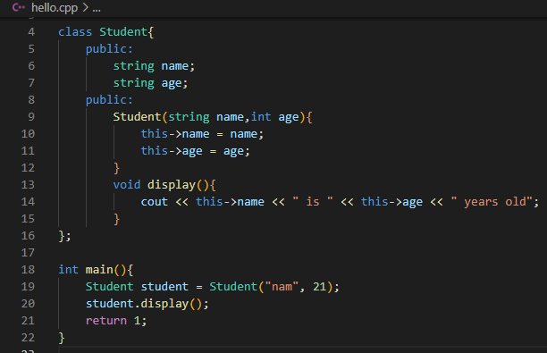
1.5 this 포인터
C++의 각 개체는 this 포인터라고 하는 중요한 포인터를 통해 자신의 위치에 액세스할 수 있음.
C++에서 this 포인터는 모든 멤버 함수에 대한 암시적 매개변수인 클래스의 현재 인스턴스를 참조하는 키워드임 -> 멤버 함수 내에서 this 포인터는 호출 개체를 참조할 수 있음.
예: Output: ‘nam is 21 years old’

Slide 75
Inheritance (상속)

Slide 76
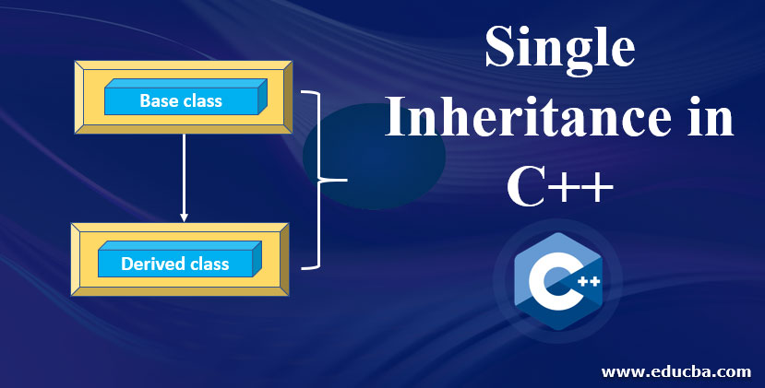
1.6 상속(Inheritance)
상속(Inheritance ) 객체 지향 프로그래밍에서 클래스는 다른 기존 클래스의 속성을 상속할 수 있음.
부모 클래스의 속성을 상속하여 자식 클래스를 만들 때 C++에서는 해당 파생 클래스를 하위 클래스(subclass)라고 하고 C++에서는 부모 클래스를 슈퍼 클래스(superclass)라고 함.
구문:
class <derived_class_name> : <access-specifier> <base_class_name>
{
//body
}

Slide 77
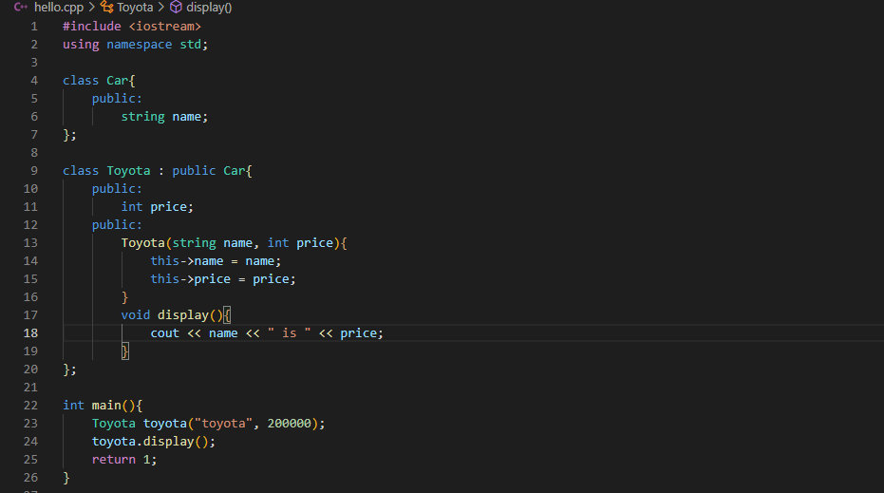
1.6 상속(Inheritance)
예: Car 클래스에는 'name' 속성이 있고, Toyota 클래스에는 'price' 속성이 있음. Toyota 클래스는 Car 클래스에서 상속되어 추가 속성을 받게 됨
Output : ‘toyota is 200000’

Slide 78
Abstraction (추상화)

Slide 79
1.7 추상화(Abstraction)
- OOP의 추상화는 외부에 필요한 정보만 제공하고 기본 세부 정보를 숨기는 것을 포함함.
- 데이터 추상화는 인터페이스와 구현(구현자)의 구분을 기반으로 하는 프로그래밍 기술임.
- 예: TV를 켜고 끄고, 채널을 변경하고, 볼륨을 조절하고, 스피커, VCR, DVD와 같은 주변 장치를 추가 설치할 수 있지만 내부를 모름. 즉, 무선이나 케이블을 통해 신호를 수신하는지, 어떻게 해석하고 최종적으로 화면에 표시하는지 알 수 없음.

Slide 80
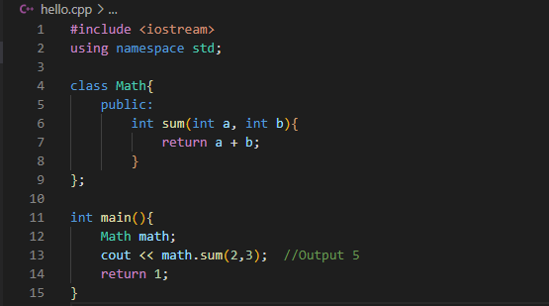
1.7 추상화(Abstraction)
예: 'main' 클래스에서 2개의 숫자를 더하는 함수를 제공하고 내부에서 어떻게 수행되었는지 신경쓰지 않고 사용함.

Slide 81
1.7 추상화(Abstraction)
다음은 추상화에 대해 더 심화하게 알아봄
이제 디자인에서 코딩 단계까지 추상화를 수행함
디자인 단계에서 "어떻게"가 아니라 "무엇을"(모듈이나 클래스가 수행하는 작업)을 나타내는 것을 집중함. 결과는 인터페이스라는 것임. 클래스(또는 모듈)는 인터페이스를 통해 서로를 구체적으로 알지 않고도 서로 작동함.
C++에서 인터페이스는 가상 소멸자 및 기타 순수 가상 방식의 선언만 포함하는 클래스임. 코딩 단계에서 인터페이스는 다른 특정 클래스를 사용하여 특별히 구성되며 이러한 클래스는 인터페이스 클래스를 상속하고 해당 인터페이스에 선언된 순수 가상 메소드를 구체적으로 정의해야 함.
이렇게 하면 모듈(또는 클래스)이 서로 의존하지 않고 인터페이스에만 의존하게 됨 -> 모듈(또는 클래스)의 코드를 수정하면 다른 모듈(또는 클래스)의 코드를 편집할 필요가 없음.

Slide 82
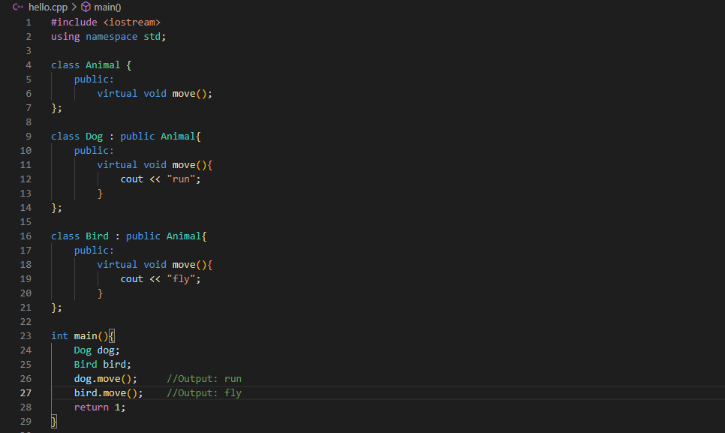
1.7 추상화(Abstraction)
예: 'Animal' 클래스에는 메서드 1가지를 제출하는 역할이 있는'move()' 메서드가 있음. 2개의 클래스 'Dog'와 'bird'는 ‘Animal’클레스가 제출한 업무를 수행해야 함(구체적: 'move()' 메서드가 각 클래스에서 수행해야 할 업무)

Slide 83
Polymorphism(다형성)

Slide 84
1.8 다형성(Polymorphism)
- 객체 지향 프로그래밍의 다형성은 처리되는 데이터에 따라 클래스의 메서드가 완전히 다른 결과를 줄 수 있다는 가능성임.
OOP와 특히 C++ 언어에서 다형성에는 두 가지 형식이 있음:
- Compile time Polymorphism: 클래스에는 이름은 같지만 매개변수 또는 데이터 유형이 다른 많은 함수가 있음. 같은 이름의 함수를 호출 시 컴파일하는 동안 컴파일러는 매개변수의 수와 함수에 전달된 매개변수의 데이터 유형을 기반으로 어떤 함수(동일한 이름의 함수 중)를 호출할지 결정함. 같은 이름의 함수를 정의하는 것을 오버로딩이라고 함.
- Runtime Polymorphism: 동일한 클래스에는 클래스가 아닌 해당 하위 클래스에 의해 정의되고 여러 변형이 있을 수 있음. 기본 클래스의 코드를 수정하지 않고 동작만 재정의하는 방법임. 파생 클래스의 객체의 함수가 기본 클래스의 포인터를 통해 호출되면 런타임에 호출되는 함수가 결정됨. 런타임 다형성은 오버라이딩으로 함.

Slide 85
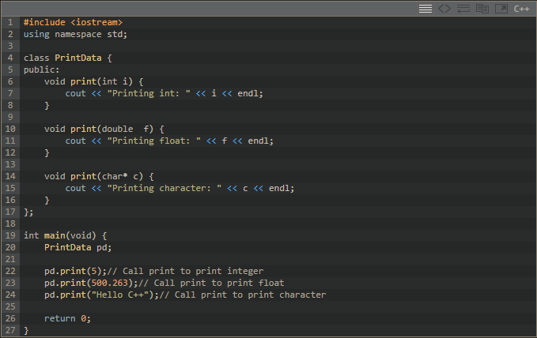
1.8 다형성(Polymorphism)
예

Slide 86
1.8 다형성(Polymorphism)
PrintData 클래스: 같은 이름의 세 가지 메서드인 print()가 있음. 이 세 메서드는 매개변수는 같지만 매개변수 유형이 다름: int, double 및 char*
메인 함수에서 print() 메소드는 3개의 다른 매개변수로 3번 호출되고 컴파일러는 전달된 매개변수의 유형(또는 값)에 근거하여 3개의 메소드 중 어느 것이 동일한지 결정함. 이 프로그램이 실행되면 콘솔의 출력은 다음과 같음:

Slide 87
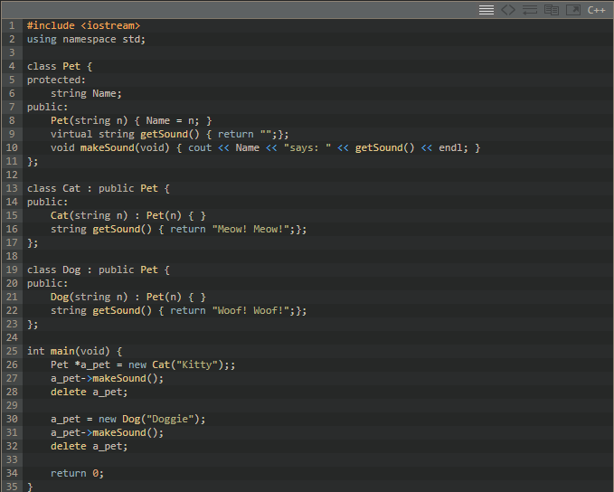
1.8 다형성(Polymorphism)
예 2:

Slide 88
1.8 다형성(Polymorphism)
Pet 부모 클래스는 동물의 울음 소리에 대한 설명을 제공하는 makeSound() 메서드를 정의함. 동물 울음이 getSound() 함수에 의해 정의되며 부모 클래스에서 가상 함수로 선언됨 -> Cat, Dog와 같은 하위 클래스가 이 함수를 자신의 특성에 맞게 재정의(overriding)할 수 있도록 함
따라서 main 함수에서는 같은 a_pet 포인터이지만 makeSound()를 2번 호출하면 그 시점에 가리키는 객체가 어떤 subclass(Dog 또는 Cat)의 객체인지에 따라 2개의 다른 내용을 생성함.
이 프로그램이 실행되면 콘솔의 출력은 다음과 같음:

Slide 89
Encapsulation(캡슐화)

Slide 90
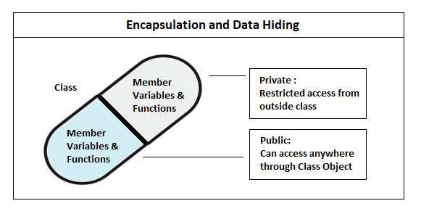
1.9 캡슐화(Encapsulation)
- 캡슐화(Encapsulation)는 관련 데이터 세트를 해당 데이터에서 작동하는 함수/메서드 세트와 함께 결합하여 모든 것을 하나의 호출된 클래스로 "래핑＂함. 클래스의 실체는 객체라고 하며 클래스는 해당 객체를 생성하는 데 사용되는 공식임.

Slide 91

1.9 캡슐화(Encapsulation)
예:위의 코드에서 보여지는 캡슐화는 너비와 길이를 포함하는 사각형에 대한 데이터와 이러한 데이터를 처리 기능(읽기/쓰기/계산)과 함께 Rectangle이라는 하나의 클래스로 결합하는 건

Slide 92
Data Hiding(정보 은닉)

Slide 93
1.10 정보 은닉(Data Hiding)
정보 은닉– Data Hiding: 종종 캡슐화(Encapsulation)와 혼동됨
- 정보 은닉(Data Hiding)은 클래스가 제공하는 공개 함수 또는 방식을 통하여 올바른 목적으로 액세스 및 사용되도록 하기 위해 클래스가 일부 데이터 또는 함수, 방식을 (비공개 방식으로) 숨겨져 있다는 것임. 클래스 외부에서 private 데이터에 접근하거나 클래스의 private 방식을 호출할 수 없음.
- 정보 은닉– Data Hiding 은 단지 클래스를 빌드하기 위해 적용하는 기술적인 방법일 뿐이며, 이 방법을 적용하든 하지 않든 객체지향 프로그래밍의 특징은 아님. 다만, 실제 시스템에서는 보안을 강화하고 클래스 간의 종속성을 줄이고 잘못된 데이터 읽기 및 쓰기 등으로 인한 오류를 방지하기 위해 데이터 은닉 방법 적용이 필요함

Slide 94
1.10 정보 은닉(Data Hiding)
예: 위에서 사용된 Rectangle의 예는 mWidth, mHeight와 같은 데이터가 비공개로 남아 있음을 알 수 있음. setValues(), getArea()와 같은 공개 메서드를 통해서만 액세스할 수 있음 -> 이 것은 바로 정보 은닉임

Slide 95
2. 포인터, 구조체, typedef

Slide 96
포인터

Slide 97

2.1 포인터
- 포인터: C++에서 컴퓨터 메모리에 데이터 주소를 저장하는 데 사용되는 변수
- C++ 프로그램에서 변수, 함수, 구조체 등의 데이터를 사용할 때, 컴퓨터 메모리의 영역은 데이터의 값을 임시로 저장할 수 있는 영역을 준비함. 이 데이터에 액세스하려면 메모리에 저장된 영역의 위치를 ​​알아야 함.
- 간단히 말해서 포인터는 데이터의 주소를 저장하는 데 사용되는 변수이며 이 주소는 컴퓨터 메모리에 있는 해당 데이터 컨테이너의 시작 부분임.

Slide 98
2.1 포인터
C++ 포인터 사용용도
위에서 Kiyoshi가 설명했듯이 C++에서 포인터의 기능은 데이터의 주소를 컴퓨터 메모리에 저장하는 것이며 이 주소에 액세스하여 데이터의 값을 얻을 수 있음.
포인터의 값도 숫자이므로 여러 단위를 더하거나 빼는 것과 같이 포인터를 사용하여 계산을 수행할 수도 있음 -> C++의 포인터는 프로그램에서 다음 두 작업 중 하나를 수행하는 데 사용됨:
1:주소에 저장된 숫자로 계산을 수행하여 주소를 조작
2:저장된 주소에서만 값을 조작.

Slide 99
2.1 포인터
C++에서 포인터 사용의 장점
- 포인터를 사용하여 주소에 저장된 값을 가져오거나 변경할 수 있고 특히 C++에서 함수 포인터를 사용하면 하나의 함수로 많은 변수를 동시에 변경할 수 있음
- C++의 배열에서 하나의 포인터 변수만 사용하여 배열의 모든 요소를 ​​가져오고 변경할 수도 있음.
- 단일 포인터 변수는 C++에서 구조체의 모든 요소 값을 취하거나 변경할 수도 있음 -> 구조체의 각 요소를 처리하는 데 도움이 됨.
- 포인터 변수의 하나만을 통해 많은 목록에서 함수를 선택해서 사용할 수 있으며 나중에 내용을 쉽게 변경할 수 있음

Slide 100
2.1 포인터
C++ 포인터의 구조
- C++에서 포인터를 선언하려면 다음 문법 구조와 함께 사용함: 데이터 유형 *변수이름
- 예를 들어 다음과 같이 int 유형의 p라는 포인터를 선언 함:
C++에서 포인터를 선언할 때 다음 철자도 허용됨:
- 동일한 데이터 유형의 포인터를 선언함:

Slide 101

2.1 포인터
포인터에 주소 할당
- C++에서 데이터의 주소를 얻으려면 변수의 주소를 얻으려면 '&num' 구문을 사용하여 변수 이름 앞에 ‘&’ 연산자를 입력함
- 변수의 주소를 가져온 후 다음 예제와 같이 이 주소를 포인터에 할당할 수 있음:

Slide 102
Struct (구조체)

Slide 103

2.2 구조체(struct)
구조체(struct)란 ?
C++ 프로그래밍 언어에서 클래스와 구조체는 클래스의 인스턴스를 만드는 데 사용되는 설계도면이며 경량 객체에 사용됨.
클래스와 달리 C++의 구조체는 참조 유형이 아니라 값 유형임. 구조체를 생성한 후 수정할 의도가 없는 데이터가 있는 경우에 유용함.
C++의 구조체는 다양한 데이터 유형의 모음이며 다른 유형의 데이터를 보유하는 클래스와 유사함.
구문:
struct structure_name {
//body
}
예:

Slide 104
typedef

Slide 105

2.3 typedef
typedef 란?
- typedef는 사용자가 다음과 같이 구문을 사용하여 기존 유형에 새 이름을 추가할 수 있도록 하는 키워드임:
구문:
typedef key_word new_name_use;
예:

Slide 106
Static

Slide 107
2.4 static
Static란?
- C++에서 Static은 객체의 데이터가 아니라 클래스의 데이터이며 전역 변수로 존재함. 즉, 클래스의 객체를 인스턴스화하기 전에 정적 데이터가 나타나며 존재함.
- 정적 멤버는 public, private 또는 protected일 수 있음.
- 변수 선언 외에 정적 함수도 선언할 수 있음.
클래스의 경우 static은 클래스의 모든 인스턴스에 대한 공유 데이터 멤버를 선언하는 데 사용됨:
+ 프로그램이 실행되는 동안 유일한 존재
+ 모든 클래스 인스턴스에 공용.
+ 클래스의 인스턴스 수에 관계없음

Slide 108

2.4 static
구조
- C++ 클래스에서 정적 변수를 생성하려면 다음과 같이 클래스에서 변수를 선언할 때 변수 이름 앞에 정적 연산자를 추가함. 정적 변수의 액세스 한정자는 클래스 범위 외부에서 액세스할 수 있도록 public이어야 함.

Slide 109

2.4 static
예: sNum을 정적 변수로 선언하고 num 변수를 일반 변수로 선언하고 클래스 외부에서 값 초기화를 시도함

Slide 110
3. LinkedList, 스택 및 큐

Slide 111
Linkedlist

Slide 112

3.1 LinkedList
LinkedList란?
Linked List연결 목록은 동적 데이터 구조로, 각 요소가 목록에서 그 뒤에 있는 올바른 요소에 연결되는 목록임. 단일 연결 목록의 각 요소(노드(node)라고 함)는 두 가지 구성 요소가 있는 구조임:
데이터 요소: 요소 자체에 대한 정보를 저장해 줌.
링크 요소: 목록에서 다음 요소의 주소를 저장합니다. 해당 요소가 마지막 요소인 경우 이 요소는 NULL과 같음.

Slide 113
3.1 LinkedList
단일 연결 리스트의 특징
단일 연결 목록은 동적 할당에 의해 생성된 동적 데이터 구조이므로 다음과 같은 특징이 있음:
+ 프로그램을 실행할 때 메모리를 받음.
+ 요소를 추가하거나 제거함을 통하여 크기를 변경할 수 있음.
+ 최대 크기는 RAM의 사용 가능한 메모리에 따라 다름.
+ 요소는 RAM에 무작위로(연속적으로가 아님) 저장됨.
단일 연결 리스트에서 첫 번째 요소와 그 뒤에 오는 요소의 연관성으로 인해 다음과 같은 특징이 있음:
+ 목록을 관리하려면 첫 번째 요소와 마지막 요소만 알면 됨.
+ 임의의 요소에 대한 액세스는 처음부터 해당 위치까지 트래버스해야 함.
+ 하나의 요소만 선형으로 검색할 수 있음.

Slide 114

3.1 LinkedList
노드(node) 생성
단일 연결 리스트는 많은 노드로 구성되므로 이전 노드에서 함께 이동함. 한 노드는 두 개의 구성원으로 구성되고 바로 데이터 요소와 링크 요소.
데이터 요소는 내장 데이터 유형이 될 수도 있고 직접 정의(구조체 또는 클래스…)할 수도 있음.
이 강의에서는 단순화를 위해 데이터에 int 유형을 사용함. 노드를 함께 연결하는 데 도움이 되는 구성 요소는 가리킬 해당 데이터 유형 노드와 다음 노드가 있는 포인터임.

Slide 115

3.1 LinkedList
새 노드 생성
- 새 노드를 생성하려면 새 노드를 동적으로 할당하고 초기 값으로 초기화하고 새 노드의 주소를 반환함.

Slide 116

3.1 LinkedList
단일 연결 리스트의 구조
- 단일 연결 리스트를 구성하는 요소를 얻은 노드는 다음으로 시작과 끝 요소를 알고 관리해야 함. 각 요소는 다음 요소와 연결되어 있으므로 첫 번째 요소와 마지막 요소를 아는 것만으로 이 목록을 관리할 수 있음 -> 목록의 첫 번째 요소(head)와 마지막 요소(또는 tail 요소)의 주소를 저장하는 구조를 만들기만 하면 됨.

Slide 117


3.1 LinkedList
단일 연결 리스트의 구조
- 목록이 처음 생성될 때 목록에는 요소가 없으므로 head와 tail은 아무데도 가리키지 않으며 NULL이 할당된 것과 같음. 다음과 같이 목록 생성자를 건축함:
- 목록을 만들려면 다음을 수행하면 됨:

Slide 118

3.1 LinkedList
목록의 시작 부분에 요소 추가
- 목록의 시작 부분에 노드를 추가하려면 먼저 목록이 비어 있는지 확인하고 목록이 비어 있으면 목록의 헤드와 테일을 해당 노드에 할당하면 됨. 그렇지 않고 목록이 비어 있지 않으면 연관 요소를 머리로 가리킨 다음 머리를 새 노드로 다시 할당됨.

Slide 119

3.1 LinkedList
목록 끝에 요소 추가
- 마찬가지로 목록의 끝에 노드를 추가하려면 먼저 목록이 비어 있는지 확인한 다음 헤드와 테일을 새 노드와 동일하게 할당함. 비어 있지 않으면 새 노드에 tail >next를 수행한 다음 새 노드로 tail을 다시 할당함(이제 새로 추가된 노드는 tail이기 때문임)

Slide 120

3.1 LinkedList
목록의 첫 번째 요소 제거
- 리스트의 맨 처음에 있는 요소를 삭제하려면 리스트가 비어있는지 확인해야 함.
- 비어 있는 경우 삭제할 필요가 없고 결과를 0으로 반환하며면 됨.
- 비어 있지 않는 경우 헤드 노드를 저장한 노드 헤드의 next를 통하여 헤드를 할당한 다음에 노드 헤드를 삭제함.
- 다음으로 방금 삭제한 노드 헤드 목록이 비어 있는지 확인해야 함. 비어 있으면 tail에 NULL을 다시 할당한 다음 결과 1을 반환함.

Slide 121

3.1 LinkedList
리스크 승인 및 출력
- 작업을 추가 및 삭제한 후 목록을 인쇄하여 올바르게 작동하는지 확인할 수 있음.
- 목록을 출력하려면 목록의 처음부터 끝까지 탐색하고 탐색하는 동안 출력함.
- 헤드로 노드를 할당한 다음 그 노드가 NULL인지 확인함. NULL 아니면 해당 노드의 데이터를 출력한 다음 그 노드의next를 사용하여 또 할당함. 즉, 할당된 노드가 이제 다음 노드가 되고 끝까지 그렇게 함.

Slide 122

3.1 LinkedList
임의의 노드 값 가져오기
목록에서 요소 값을 얻으려면 요소를 출력할 때와 동일한 순회를 수행함.
현재 위치를 알기 위해 카운터 변수를 만들고 노드가 NULL과 같거나 카운터가 얻을 노드 위치와 같을 때까지 노드를 반복함.
노드가 NULL이 아니고 카운터 변수가 취할 위치와 같은지 확인함. 맞으면 해당 노드의 주소를 반환하고 그렇지 않으면 NULL을 반환함(목록이 비어 있거나 검색할 위치가 목록 범위 외에 있음).

Slide 123
Stack

Slide 124

3.2 Stack
Stack 란?
- 컴퓨터 과학에서 스택(또는 stacker라고 함)은 LIFO(Last In First Out) 원리에 따라 작동하는 추상 데이터 구조임. 즉, 스택에 삽입된 마지막 요소가 스택에서 제거된 첫 번째 요소가 됨.

Slide 125
3.2 Stack
연결 목록으로 노드 및 스택 구조 선언
- 스택 데이터 구조는 위와 같은 방식으로 제한됨 -> 스택 조작에는 포함된 작업은 다음과 같음:
+ Push: 스택의 맨 위에 요소를 추가하면 스택의 요소 수가 1를 증가함.
+ Pop: 택 맨 위에 있는 첫 번째 요소를 제거하면 스택의 요소 수가 1 감소함.
+ Top: 스택의 맨 위에 있는 첫 번째 요소의 값을 가져오면 스택의 요소 수는 변경되지 않음.
+ IsEmpty: 스택이 비어 있는지 확인함. 빈 스택은 요소가 없는 스택임.

Slide 126

3.2 Stack
스택의 노드 구조

Slide 127

3.2 Stack
새 노드 생성

Slide 128


3.2 Stack
스택의 구조
- 스택의 요소는 맨 위에 배치되고 맨 위에 있는 요소를 꺼낼 때 맨 위에 있는 요소도 먼저 제거됨 -> 스택의 맨 위 요소를 잡는 것만으로도 충분함. 헤드가 스택(헤드)의 최상위 요소 주소를 저장된 포인터인 구조체를 만듦.
- 물론 새로 초기화된 스택에는 해당 스택의 헤드에 NULL 값을 할당하기 위해 초기화되는 요소가 없음.

Slide 129

3.2 Stack
isEmpty() 함수
- isEmpty 함수는 스택에 요소가 있는지 여부를 확인하는 데 도움이 됨. 요소가 없으면 "true"를 반환하고 그렇지 않으면 "false"를 반환함.

Slide 130

3.2 Stack
Push() 함수
- 스택에 요소를 추가할 때 먼저 목록이 비어 있는지 확인해야 하며 목록이 비어 있으면 처음 추가되는 요소가 Node p임. 반대로 목록에 이미 요소가 있는 경우 노드 p의 포인터가 목록의 첫 번째 노드를 가리키도록 하여 링크를 만듦.
- 새로 추가된 노드 p에 대한 링크를 생성한 후 목록의 최상위 노드를 업데이트함.

Slide 131

3.2 Stack
Pop() 함수
- 스택(Pop)에서 맨 위 요소를 가져오려면 맨 위 요소의 값을 저장하고 단일 연결 목록의 맨 위 요소를 제거하는 것과 유사하게 제거하면 됨. 물론 스택이 비어 있지 않은지 확인해야 함. 그렇지 않으면 결과를 팝(pop)할 수 없음.

Slide 132

3.2 Stack
Top() 함수
- Top() 함수는 요소를 표시하는 기능이 있으며 Pop과 달리 스택에서 요소를 제거하지 않음(Pop은 스택에서 요소를 가져온 후 스택에서 해당 요소를 제거함). 먼저 목록에 요소가 있는지 확인하고, 있으면 값 x를 가져오고, 목록이 비어 있으면 함수를 반환하고 종료함.

Slide 133
Queue

Slide 134

3.3 Queue
Queue 란?
컴퓨터 과학에서 큐는 "선입 선출"(FIFO: First In First Out) 원칙에 따라 작동하는 추상 데이터 구조임.
즉, 스택에서 첫 번째 삽입된 요소는 첫 번째 제거된 요소가 됨.

Slide 135
3.3 Queue
Queue (대기열)란?
- 큐에 대한 기본 작업:
+ IsEmpty: 스택이 비어 있는지 확인함. 빈 스택은 요소가 없는 스택임.
+ EnQueue: 큐 끝에 요소를 추가함
+ DeQueue: 큐에서 첫 번째 요소 가져오기(큐가 비어 있지 않은 경우)
+ Front: 큐의 시작 부분에 있는 요소의 값을 반환함(큐가 비어 있지 않은 경우)

Slide 136

3.3 Queue
Queue의Node 구조
- 큐는 단일 연결 목록을 기반으로 하므로 큐의 요소는 단일 연결 목록의 요소와 동일한 구조를 가짐.

Slide 137

3.3 Queue
큐에서 노드 초기화
- 동적 할당, 노드 초기화 및 스택 또는 연결 목록과 유사한 해당 노드의 주소 반환함:

Slide 138


3.3 Queue
큐의 구조
- 스택과 달리 큐는 큐의 시작과 끝을 모두 관리해야 함 . 큐에 추가하는 것은 끝에 추가하는 것이고 요소를 가져오는 것은 큐의 시작 부분에서 발생하기 때문임 -> Queue 구조가 다음과 같음 :
마찬가지로 빈 큐가 초기화되면 헤드와 테일이 NULL로 설정 됨:

Slide 139

3.3 Queue
isEmpty() 함수
- isEmpty 함수는 스택에 요소가 있는지 확인해 줌. 요소가 없으면 "true"를 반환하고 그렇지 않으면 "false"를 반환함.

Slide 140

3.3 Queue
EnQueue() 함수
- 큐(Queue)의 끝에 요소를 추가하는 것은 단일 연결 목록의 끝에 요소를 추가하는 것과 같음. 즉, tail에 추가하면 됨.

Slide 141

3.3 Queue
DeQueue() 함수
큐(DeQueue)에서 출력 요소를 가져오려면 큐의 첫 번째 요소 값을 저장한 다음 단일 연결 목록의 첫 번째 요소를 제거하는 것처럼 삭제해야 함(큐가 비어 있지 않아야 함).
첫 번째 요소를 제거한 후 대기열의 유일한 요소이면 NULL을 사용하여 tail에 다시 할당함.

Slide 142

3.3 Queue
Front() 함수
큐의 첫 번째 요소를 가져오는 것은 큐에서 첫 번째 요소를 가져오는 것과 유사하지만 첫 번째 요소를 제거하지는 않음.

Slide 143
4. 디자인 패턴

Slide 144
4. 디자인 패턴
디자인 패턴이란?
- 디자인 패턴은 일반적인 소프트웨어 디자인 문제에 대한 최적화된 토탈 솔루션임.
디자인 패턴의 역할
- 프로그래머는 이 솔루션을 적용하여 유사한 문제를 해결할 수 있음. 직면한 문제는 해결책을 찾기 위해 스스로 해결할 수 있지만 최선의 솔루션은 아닐 수도 있기 때문임.
- 디자인 패턴은 특정 언어가 아님을 이해해야 함. 디자인 패턴은 대부분 프로그래밍 언어에서 적용되며 객체 지향 프로그래밍(OOP)의 솔루션을 제공하여 가장 최선의 방식으로 문제를 해결하는 데 도움이 됨.

Slide 145
4. 디자인 패턴
디자인 패턴을 사용하는 이유
- 제품을 보다 유연하고 쉽게 변경하고 유지 관리할 수 있게 해줌.
- 소프트웨어 개발에서 항상 발생하는 한 가지는 요구 사항의 변경임. 이때 시스템이 더 넓고 복합해지고 새로운 기능이 추가되면서 성능을 최적화해야 함.
- 디자인 패턴은 소프트웨어 엔지니어링 문제에 대해 최적화되고 입증된 솔루션을 제공함. 일반적인 형태의 솔루션은 테스트된 모델, 점검된 개발 모델을 제공하여 소프트웨어 개발 속도를 높이는 데 도움이 됨.
- 이미 해결된 문제가 어려워질 때 디자인 패턴은 시간이 많이 걸리는 솔루션을 스스로 찾는 대신 문제를 해결하는 데 도움이 되는 방법임.
- 프로그래머가 남의 코드를 빠르게 이해할 수 있도록 해줌(예: 모듈 간의 관계로 이해할 수 있음). 모든 팀 구성원은 많은 시간을 들이지 않고도 프로젝트를 구축하기 위해 서로 쉽게 의사 소통할 수 있음.

Slide 146

4. 디자인 패턴
구분
디자인 패턴 시스템은 생성 그룹(Creational)(5개 패턴), 구조 그룹(Structural)(7개 샘플) 및 행동 그룹(Behavioral)(11개 패턴)의 3개 그룹으로 나눔:
+ Creational Patterns: Abstract Factory, Builder, Factory, Prototype, Singleton.
+ Structural Patterns : Adapter, Bridge, Composite, Decorator, Facade, Flyweight, Proxy.
+ Behavioral Patterns : Chain of responsibility, Command, Interpreter, Iterator, Mediator, Memento,
Observer, State, Strategy, Template method, Visitor.

Slide 147
Singleton Pattern(싱글톤 패턴)

Slide 148
4. Design pattern
Single Pattern (싱글톤 패턴)이란?
- 디자인 패턴에 관한 매우 유명한 책인 Gang of Four Patterns에 따르면, Single Pattern은 Creational Design Pattern 그룹의 5가지 디자인 패턴 중 디자인 패턴임.
- Single Pattern은:
+ 클래스에 하나의 인스턴스만 있는 것을 확인해 줌.
+ 생성자를 통하지 않고 이 인스턴스(instance)에 대한 전역 액세스 지점을 제공함.
Singleton Pattern 사용하는 이유
- 예를 들어 배경 음악을 켜고 끄는 기능이 있는 앱을 사용하면 사용자가 앱을 열을 때 배경 음악이 자동으로 켜놓고 이 기능을 끄려면 사용자가 앱의 설정에 가서 꺼야 함. 앱의 설정을 통해 사용자는 음악을 켜거나 끌 수 있으며 관리하려면 싱글톤을 사용해야 함.
- 음악을 켜거나 끄는 명령을 만들려면 1개의 인스턴스만을 해야 함. 이유: 음악을 켜는 인스턴스를 만든 다음 음악을 끄는 또 다른 인스턴스를 만들 수 없음. 그러한 경우 2개의 인스턴스가 생성되고 서로 관련이 없으므로 서로 작업을 못 함. 음악을 켜는 인스턴스만 음악을 끌 수 있기 때문에 필요한 인스턴스는 하나뿐임.

Slide 149

4. Design pattern
Implement Singleton Pattern (싱글톤 패턴 구현)
- 먼저 "Singleton" 클래스를 선언하고 아래와 같이 생성 함수가 private가 되도록 포인터를 초기화 함.(외부에서 클래스를 생성할 수 없으며 createSingleton() 함수와 포인터 인스턴스를 통해 해야 함)

Slide 150

4. Design pattern
Implement Singleton Pattern (싱글톤 패턴 구현)
- Singleton 클래스에서 2개의 객체를 선언하는 main() 함수이지만 결과를 출력할 때 여전히 첫 번째로 생성되는 객체임:

Slide 151


4. Design pattern
Implement Singleton Pattern (싱글톤 패턴 구현)
- 생성된 객체가 있을 때 다른 객체를 생성하려면 이전에 deleteSingleton() 함수를 통해 생성된 객체를 삭제한 후 새로운 객체를 생성해야 함.

Slide 152
Factory Pattern(팩토리 패턴)

Slide 153
4. Design pattern
Factory Pattern (팩토리 패턴)이란?
- Factory Method Design Pattern 또는 줄여서 Factory Pattern은 Creational Design Pattern 그룹의 패턴 중 하나임. Factory Pattern의 역할은 요청에 따라 객체를 관리하고 반환하며 객체 초기화를 더 유연하게 해 줌.
- Factory Pattern은 말 그대로 공장이며 이 공장은 요구 사항에 따라 객체를 “생산”함.
- Factory Pattern에서는 사용자 측에 객체 생성 로직을 노출하지 않으면서 객체를 생성하고 공통 인터페이스를 사용하여 새로 생성된 객체를 참조함.
- 팩토리 패턴은 입력을 기반으로 많은 하위 클래스가 있는 상위 클래스가 있을 때 사용되며 해당 하위 클래스 중 하나를 반환해야 함.

Slide 154
4. Design pattern
Factory Pattern 설정 방법?
팩토리 패턴에는 다음과 같은 기본 구성 요소가 포함됨:
+ Super Class: 인터페이스, 추상 클래스(abstract class) 또는 일반 클래스일 수 있음.
+ Sub Classes: 하위클래스는 자체 작업에 따라 슈퍼클래스의 메서드를 구현함.
+ Factory Class: 입력 매개변수를 기반으로 하위 클래스 객체를 초기화하는 역할을 함.
+ method: 개체 액세스 및 초기화에 사용됨. 팩토리 클래스는 if-else 또는 switch-case를 사용하여 출 력 하위 클래스를 정함.

Slide 155

4. Design pattern
Factory Pattern(팩토리 패턴)
- 먼저 가상 메서드 'display()'를 사용하여 제품 정보를 표시하는 “product” 인터페이스를 생성하면 이 인터페이스가 슈퍼클래스의 역할함.

Slide 156

4. Design pattern
Factory Pattern(팩토리 패턴)
- 2개의 하위 클래스 "Product1" 및 "Product2"를 생성하여 "Product"를 구현함. 이 2개의 클래스는 하위 클래스로 함.

Slide 157

4. Design pattern
Factory Pattern(팩토리 패턴)
- ProductFactory 클래스는 createProduct(int i) 메소드를 포함하며 i=1이면 객체 "Product1"을 초기화하고 i=2이면 "Product2"를 초기화함.

Slide 158

4. Design pattern
Factory Pattern(팩토리 패턴)
- 마지막 단계: 결과 테스트
+ i = 1의 경우;

Slide 159

4. Design pattern
Factory Pattern(팩토리 패턴)
- 마지막 단계: 결과 테스트
+ i = 2의 경우

Slide 160
Observer Pattern(관찰자 패턴)

Slide 161

4. Design pattern
Observer Pattern (관찰자 패턴)이란?
- 관찰자 패턴은 행동 그룹(Behavior Pattern)에 속하는 패턴 중 하나임. 객체 간의 일대다 종속성을 정의하므로 객체가 상태를 변경할 때 모든 종속성이 자동으로 통지되고 업데이트됨.
- 관찰자는 시스템에 등록할 수 있으며 시스템에 변경 사항이 있는 경우 시스템은 관찰자에게 알려줌. 더 이상 필요하지 않으면 Observer 패턴이 시스템에서 제거됨.

Slide 162
4. Design pattern
Observer Pattern 설정 방법?
- 관찰자 패턴의 기본 구성 요소:
+ Subject : 관찰자 목록을 포함하며 관찰자를 추가 및 제거하는 방법을 제공함.
+ Observer : 상태 변경이 발생할 때 주체가 통지할 객체에 대한 update() 메서드를 정의함.
+ ConcreteSubject : Subject 메소드를 설정하고 ConcreateObservers 목록의 상태를 저장하며 상태가 변경되면 관찰자에게 알림을 보냄.
+ ConcreteObserver : Observer 메서드를 설정하고, 주체의 상태를 저장하며 알림을 보내는 주체와 상태를 일관되게 유지하기 위해 업데이트함.

Slide 163


4. Design pattern
Implement Observer Pattern
- Subject interface 및observer interface 생성;

Slide 164

4. Design pattern
Implement Observer Pattern
- Subject class 생성: Subject는 이벤트가 발생할 때 관찰자가 구독하고 알림을 받을 수 있도록 허용해야 함. 주제 인터페이스에 따르면 주제 클래스가 구현해야 하는 세 가지 메소드는 다음과 같음: registerObserver, removeObserver 및 notifyObservers. 그것은 바로 Database 클래스가 "ISubject"를 구현할 것임.
- 등록 목록에 1개의 관찰자 추가 :

Slide 165

4. Design pattern
Implement Observer Pattern
- 등록 목록에 1개의 관찰자 제거:

Slide 166

4. Design pattern
Implement Observer Pattern
- 등록된 관찰자에게 알림 보냄:

Slide 167


4. Design pattern
Implement Observer Pattern
- 테스트: 테스트 코드에는 데이터베이스의 주제가 있고 registerObserver 함수를 사용하여 데이터베이스에 등록된 3가지의 Observer는 dev, client 및 boss가 있음. 따라서 이론적으로 데이터베이스에서 이벤트가 발생하면 3가지의 관찰자 모두가 알림을 수신하고 각 관찰자는 자동으로 해당 메시지 문장을 출력함. 이제 데이터베이스의 editRecord 함수를 호출하여 시뮬레이션을 테스트해서결과를 확인함

Slide 168


4. Design pattern
Implement Observer Pattern
- 테스트: 데이터베이스의 observer 목록에서 boss를 제거하고 record2에서 수정했고 boss는 삭제된 후 더 이상 알림을 받지 않음.

Slide 169
Thank you for your attention
경청해주셔서 감사합니다!

